Slide 1
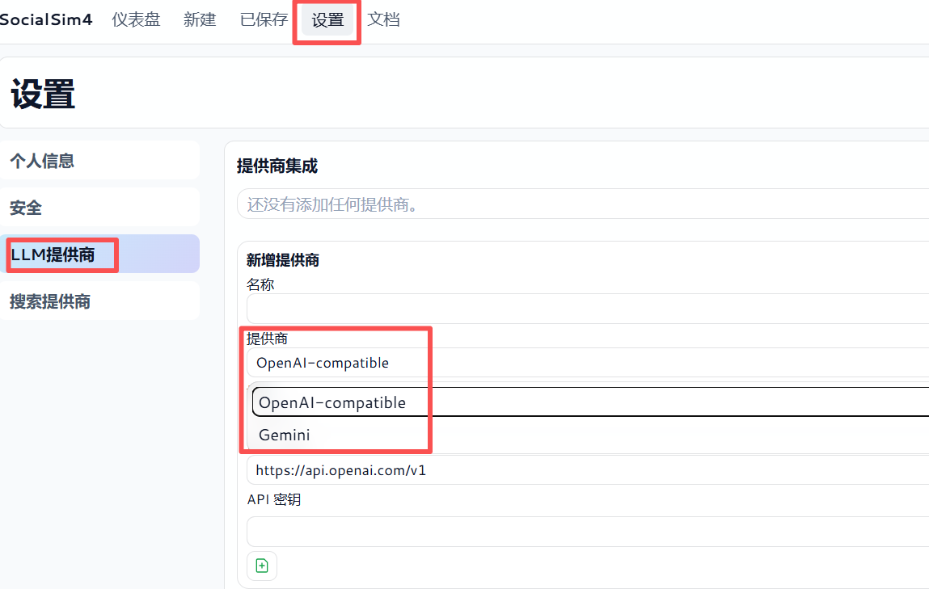
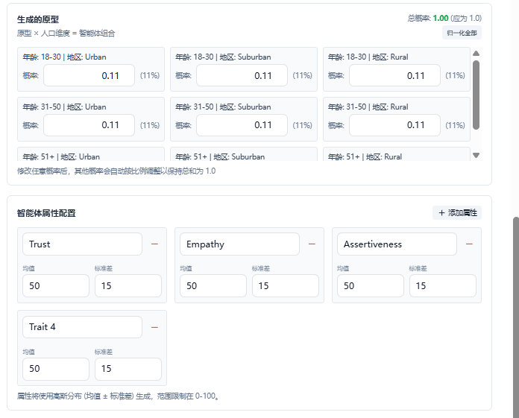
FOS
平台首页
Future of Society 社会仿真平台
一个基于大语言模型的多智能体社会仿真系统 支持分支、干预、对比、日志观察与总结分析
研究型平台
实验树
因果干预
结果分析
仿真工作台
汇报结构：平台介绍 / 使用流程 / 核心功能 / 简单案例 / 复杂案例

Slide 2
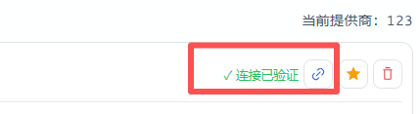
PART 1
平台整体介绍
它不是一个‘让智能体聊天’的演示器，而是一个在线社会实验工作台。
面向研究问题：合作、冲突、传播、规范、政策执行、组织层级等。
核心对象不是单个回答，而是多角色、多规则、多信息源持续作用后的社会过程。
用户既可以创建实验，也可以在运行中做分支、干预、对比和总结。
平台同时保留结构化实验设计与开放式社会互动两种能力。
定位
核心机制
研究型
实验树
强调可控、可观察、可比较
支持平行条件与历史分支
运行方式
输出
推进节点
日志 + 报告
推进的是社会过程而不是页面
保留全流程证据与总结
研究桌面

Slide 3
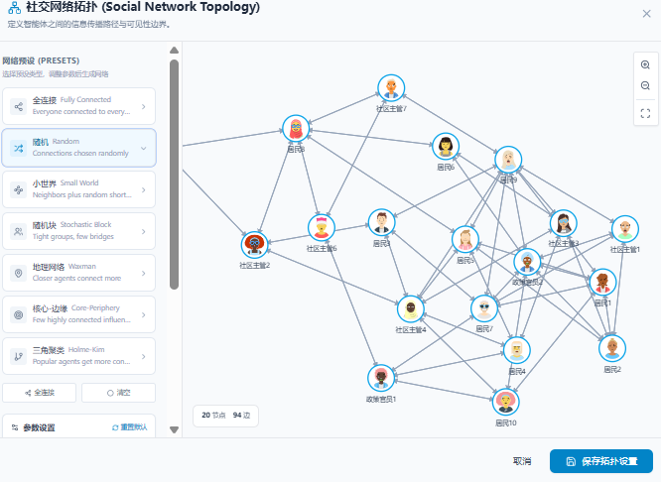
WHY
为什么要做这样一个平台？
因为很多现实问题都不是单一主体瞬时决策的结果，而是群体互动的累积结果。
网络结构与扩散
政策传播
合作形成
为什么政策在传播中会逐渐走样？
为什么合作在某些条件下会建立，在另一些条件下会崩溃？
信息扩散
因果验证
为什么信息会在某种网络里快速传播，在另一种结构里被扭曲或阻断？
仅看最终结果很难解释过程，仅靠直觉也很难验证因果关系。
同样的角色设定，在不同拓扑、规则与干预条件下，会导向不同结果。

Slide 4
ARCHITECTURE
FOS 的系统结构
从网页控制台到后端仿真引擎，再到场景、角色与分析能力，形成完整闭环。
前端工作界面
后端仿真引擎
场景模板系统
注册登录、参数配置、运行控制、日志查看、结果分析
规则执行、顺序调度、事件记录、状态更新、实验树管理
博弈论、社会学、讨论类等预设场景与参数
智能体系统
实验树
分析与导出
模板角色、AI 批量生成、导入角色数据
从同一历史节点出发进行分支、对比与回溯
AI 报告、日志摘要、模板保存与结果导出
理解方式：用户操作的是实验控制台，真正推进社会过程的是后端仿真引擎。

Slide 5
FEATURES
这套装置最鲜明的五个特点
01
可控
用户不是旁观者，而是实验设计者。
02
可观察
关键行为、动作、事件和变化会被持续记录。
03
可比较
可以从同一状态制造多个平行条件进行对照。
04
可扩展
支持知识注入、网络拓扑、环境事件等复杂机制。
05
面向真实问题
服务于合作、传播、规范、政策执行等研究。

Slide 6
REFERENCE
FOS 与“斯坦福小镇 / Generative Agents”有什么关系？
共同点是都在模拟社会过程，不同点是 FOS 更强调实验性、可控性和可分析性。
Generative Agents / Stanford Town
FOS
强调开放式日常生活模拟与群体涌现。
通过记忆、计划与反思机制让角色更像“持续生活”。
更偏向展示复杂社会互动本身的生成效果。
强调实验设计、条件控制、分支对比与因果分析。
支持用户在运行中插入干预，并保留不同路径结果。
更偏向研究型平台，而不是仅展示社会涌现。
从演示型涌现 → 研究型实验
这一页不嵌外部网络图片，避免版权风险；重点放在对平台定位差异的解释。

Slide 7
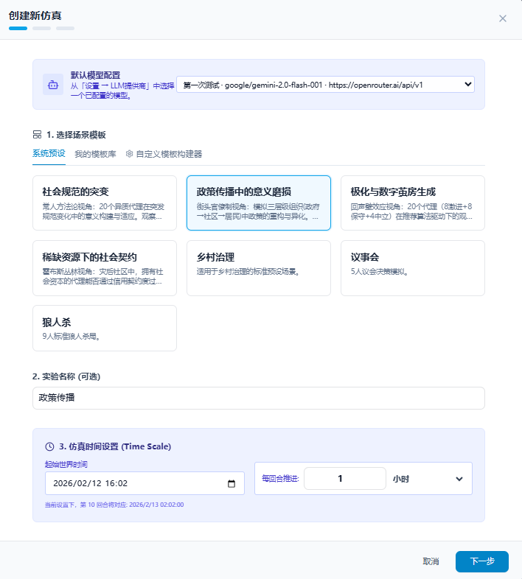
PART 2
新用户如何从零开始跑起一个实验？
从注册、模型配置、新建模拟，到进入工作台推进节点，整个路径可以拆成六步。
1. 注册登录
2. 配置 LLM
3. 创建模拟
4. 配置角色与网络
5. 推进节点
6. 观察 / 保存 / 分析
创建向导
先完成模型配置，再开始创建模拟。
建议首次使用时优先选择预设场景，而不是从零定义机制。
创建完成后进入工作台，通过“推进节点”让社会过程继续演化。
日志、分支和分析报告共同构成实验证据链。

Slide 8
STEP 1-2
第一步注册登录，第二步先配置模型
对新用户来说，最重要的不是立刻新建模拟，而是先让底层模型能力配置稳定。
登录后的主界面
操作顺序
注册账号并登录平台。
进入设置页面，新增 LLM 提供商。
填写名称、类型、模型名称、Base URL / API Key。
保存并测试连接，通过后再开始创建实验。
如需要外部检索能力，再额外配置搜索提供商。

Slide 9
STEP 3
第三步：选择场景并创建模拟
预设场景已经整理好了规则、动作空间和基础逻辑，第一次使用建议从这里入手。
博弈论类：如囚徒困境、鹿猎博弈等经典模型。
社会学类：如政策意义侵蚀、回音室、社会规范扰动、资源稀缺。
讨论类：适合自由交流与非严格结构化实验。
预设通常包括背景说明、参与角色、动作、参数与初始环境。
新建实验向导
理解方式：你面对的不是一张空白纸，而是一个已经搭好的实验框架。

Slide 10
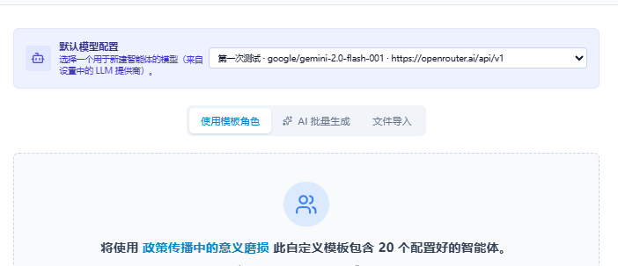
STEP 3
智能体配置：三种进入方式
平台支持手动创建、AI 批量生成和导入角色三种路径。
手动输入模板角色
AI 批量生成
导入智能体
自己填写名字、身份、简介、描述与属性。
根据人数、角色分布、属性分布快速生成差异化角色。
将已有角色表或结构化数据快速带入平台。
AI 批量生成角色
可设置总人数、群体比例、合作倾向、认知水平、传播意愿、风险偏好等变量。
生成后还能预览和微调，避免角色重复或设定失真。
建议在确认创建前检查人数、角色类型和属性是否合理。

Slide 11
STEP 3
拓扑网络：不是简单连线，而是在定义互动路径
同一组智能体在不同网络结构下，可能会产生完全不同的传播与决策结果。
关系网络编辑
平台支持环形、星型、小世界等常见网络结构，也可以手动编辑。
网络位置会影响角色的影响力、接触范围和信息流速。
信息在中心化网络中往往扩散更快，在分散网络中更局部。
所以这里不是配角步骤，而是在定义整个社会系统的互动路径。

Slide 12
STEP 4
进入仿真工作台：左树、中区、右侧信息流
工作台把分支结构、当前节点、日志与角色状态整合到同一个观察界面。
仿真工作台
左侧：实验树或节点区域，显示当前模拟结构。
中间：当前场景主舞台，包括节点信息、推进按钮、对比入口。
右侧：日志、对话、状态与记忆信息，方便观察运行过程。
顶部：推进节点、创建分支、导出、分析报告、知识库、网络拓扑等入口。

Slide 13
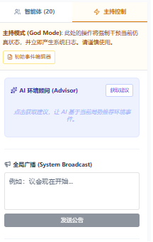
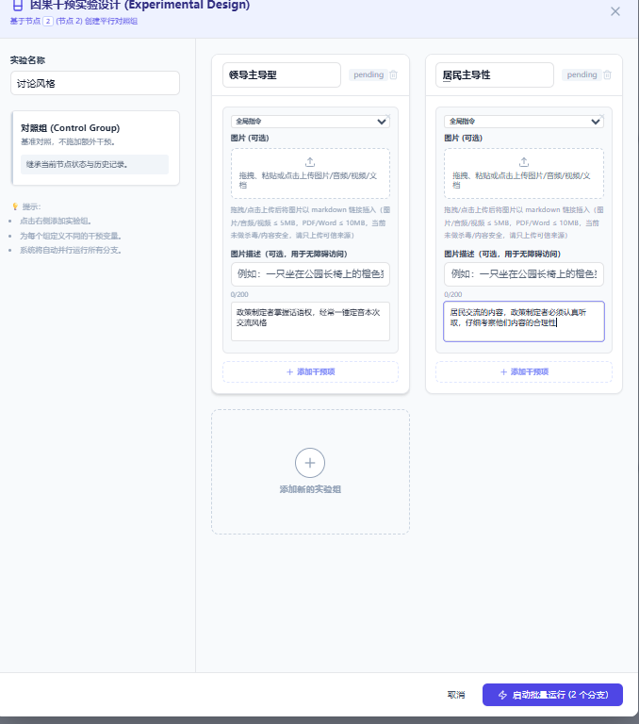
STEP 4
最关键的操作：推进节点
推进节点不是刷新页面，而是在推进一个社会过程。
宿主控制与事件
点击后，平台会在当前节点基础上继续运行一段仿真。
智能体会依据自己的设定和场景规则采取行动。
可能出现的动作包括：合作、背叛、传播、解释、服从、阻断、发言、汇报等。
系统会把这些动作转成日志与状态变化，供用户回看。
所以每推进一次，本质上都是在让这个小型社会继续往前走。
对照设计与干预

Slide 14
STEP 5-6
观察日志、进行干预、保存并继续扩展
真正的分析不只看最终结论，更要看过程证据、关键转折点和不同分支的差异。
日志会告诉你：谁先行动、说了什么、其他角色如何回应、环境是否变化。
可以筛选系统日志、环境日志、智能体行为日志、宿主干预日志等。
实验跑起来之后，可以继续推进，也可以停下来保存。
保存后会进入已保存列表，后续可以继续运行，也可以复用为模板。
统计分析
导出与报告

Slide 15
PART 3
平台的核心功能可以概括成四条主线
智能体生成
仿真推进
支持模板、AI 批量生成与导入三种方式。
通过推进节点不断向前演化群体过程。
因果干预
结果总结
从历史节点分支，对条件进行控制和对比。
日志、统计、AI 报告与导出共同构成总结层。
其中最能体现平台差异化价值的，是实验树、分支对比和干预设计。

Slide 16
CASE A
简单案例：囚徒困境如何快速完成一个最小实验
这个案例适合用来说明平台的最小闭环：场景选择、角色生成、推进节点、观察合作与背叛。
选择囚徒困境场景
生成两名或多名角色
设置收益矩阵与初始条件
推进节点，观察合作/背叛演化
这个案例的价值不在于复杂，而在于它能快速展示：不同角色设定、不同收益结构和不同信息条件，会怎样改变合作结果。

Slide 17
CASE B
复杂案例：政策意义侵蚀
这个案例更接近真实世界，适合展示传播链条、层级结构、解释偏差与政策走样。
复杂案例工作台
同一条政策信息在不同层级和角色之间传递时，可能出现再解释、弱化、偏移与选择性执行。
通过分支机制，可以比较不同沟通结构、不同约束条件、不同干预强度下的最终差异。
这类问题只看最终结果往往不够，必须结合中间日志和关键节点变化来理解。

Slide 18
FOS
总结：FOS 想解决的，不是‘AI 会不会说话’，而是 我们能不能把复杂社会过程做成可控、可观察、可比较的实验。
首页
它既能支撑最小实验，也能支撑贴近现实的复杂问题模拟。
它把场景、角色、规则、分支、干预、日志和报告组织成了一个完整工作流。
它的目标不是替代研究者，而是让研究者更快看到机制、证据和可比较结果。
输出结果
谢谢大家。

